Slide 1
自动化测试之---项目实战:数据驱动

Slide 2
什么是数据驱动？
测试用例和测试数据是分开

Slide 3
数据驱动实现方法
测试数据存储到excel、csv，甚至数据库
举例：用户名和密码存储到excel
LoginInfo.java
jxl操作exce

Slide 4
通过数据提供者获取测试数据
通过数据提供者（@DataProvider）来传递给测试用例，将数据提供者代码放置在BaseParpare.java中，目的是为了每次运行一个用例都会读取对应的测试用例，如果不写在BaseParpare.java中，就要写在每个主测试用例中，这样就会导致代码冗余
@DataProvider(name = "data")

Slide 5
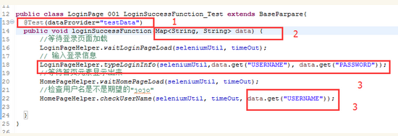
完整数据驱动实例
1：这个地方表明，告诉测试用例这块要用名字为data的数据提供者（BaseParpare.java中声明的），这步是必须的，不然测试用例不能使用测试数据。
2：由于测试数据是以key-value的形式存储的，这里我们使用map集合来取得数据提供者中的测试数据，使用方法见3
3：使用数据提供者提供的数据，只需要获取到excel中第一行的中单元格的值就能获取到对应的值，比如data.get(“USRNAME“)，就能获取到“jojp”

